Slide 1
坚守好兰大精神，履行好我们的使命
2017年5月27日

Slide 2
提纲：
一、兰大历史与使命
二、兰大精神
三、同学们的责任与追求

Slide 3
（一）兰大的历史
第一个阶段：1909-1949年的40年，艰难维持。
第二个阶段：1949年—1978年，大概30年。
第三个阶段：改革开放以来，39年。

Slide 4
（二）大学的使命，中国大学共性的东西
杨玉良院士曾说：
大学是一个民族性极其强的教育和学术型机构。
我们绝对不能把国外的一流大学简单地当做我们办学的模板。这样就忽视了大学的民族性特征。
一个大学在这个民族的文化以及在这个国家的转型过程中所起到的重要作用，全世界没有一所大学能起到像北大和复旦等国内的一流大学起到的这么重要的作用。

Slide 5
如果大学没有“精神围墙”，就无法满足大众对大学的高尚性和纯洁性的期盼，从而也就丧失了大学存在的价值。
大学应该是社会思想的中流砥柱，尤其在民族危难和社会失范的时候，大学对精神的坚守显得尤为重要。

Slide 6
（三）兰大承担的使命，个性的内容
以1946年8月，国立兰州大学的成立为标记。作为学校百年历史前后两个时期的分界线：
前期，学校只能是为了生存而奋斗；
后期，却是为了实现自身作为一所重点大学的目标，努力探索、自觉奋进的过程。
老校长李发伸：兰州大学是中国高等教育在西部的桥头堡，至少它阻止了文化沙漠东侵的步伐。
迎难而上，独树一帜，勇于创新，走自己的特色发展之路。

Slide 7
提纲：
一、兰大历史与使命
二、兰大精神
三、同学们的责任与追求

Slide 8
（一）兰大精神内涵
丹青难写是精神
“自强不息、争创一流”的奋斗精神；
“崇尚学术、追求真理”的治学风范；
“勤奋、求实、进取”的优良学风；
“海纳百川、兼容并蓄”的博大胸怀；
“直面清贫、乐于奉献、淡泊名利、严谨治学”的人格风范；
“勇于创新，独树一帜”的时代精神；
“扎根西部、心忧天下”的社会抱负；
“知行合一，服务社会”的价值取向。

Slide 9
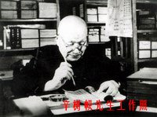
辛树帜校长
1946.8-1949.8任兰大校长。
１９５７年辛树帜出席全国政治协商会议期间，应邀参加了毛泽东主席主持的最高国务会议：“辛辛苦苦，独树一帜。”
兰大校训 “独树一帜”即出自于此。全国高校校训中唯一镶嵌了校领导人名的校训。
辛树帜办学有三宝：图书、仪器、顾颉刚（顾颉老）。兰大“积石堂记”：辛树帜校长高瞻远瞩，知树人大计，必以师资及图书仪器为先，既慎选师资，广罗仪器，更竭其余力购置图书。

Slide 10
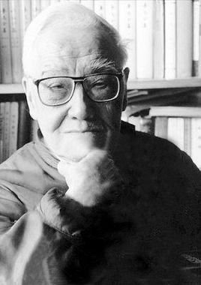
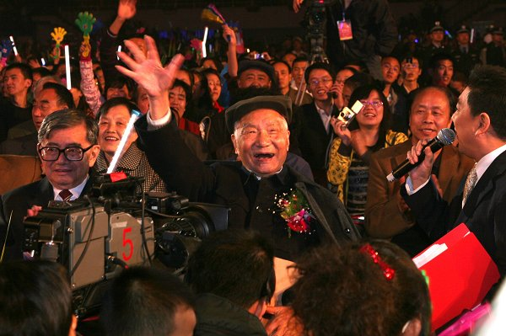
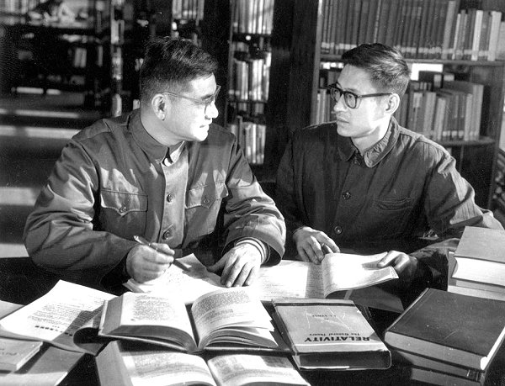
江隆基校长
1959.1-1966.6任兰大党委书记兼校长
提出整顿教学秩序，提高教学质量
江校长与郑国锠、赵俪生、段一士等老师的故事
郑国锠
赵俪生
段一士

Slide 11
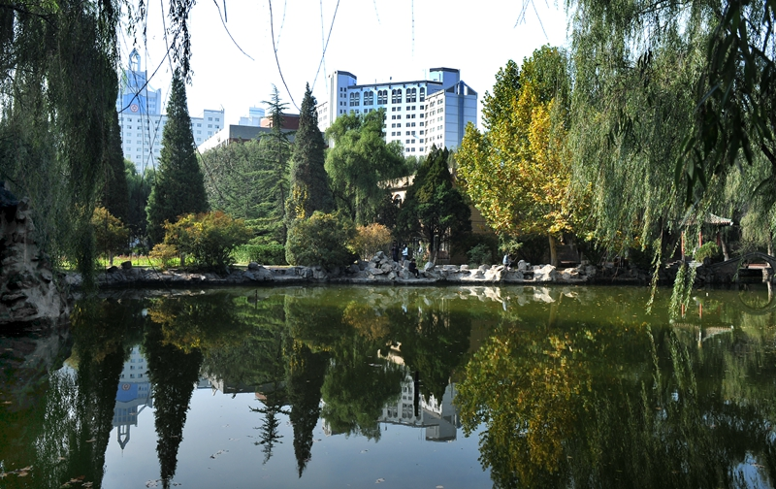
刘冰校长
1978.12-1982.3，兰州大学党委书记兼校长：
改善教职工生活条件
修澡堂子
挖人工湖（毓秀湖）

Slide 12
江隆基、刘冰两个人，一个来自于北大，一个来自于清华，给兰大带来的也不仅仅是人脉资源，更重要的是观念的革命。
好大学的背后必然有好校长：
北大的蒋梦麟，胡适、马寅初
清华的梅贻琦，蒋南翔
南开的张伯苓
复旦的严复、李登辉

Slide 13
（二）兰大学生品质
“勤奋、求实、进取”的良好学风造就了兰大学生的品质是：基础扎实、知识面宽、勤奋实干。
我校校友“十年砍柴”写过一段关于兰大学风的文章
大学，需要大师，需要大楼，但也需要有一种独特的气质。
在硬件不如人的条件下，做出成就，更足以傲视他人。
只要兰大的精神气质尚在，自然会形成一种不断弥补缺陷不断培育新人的机制和文化

Slide 14
提纲：
一、兰大历史与使命
二、兰大精神
三、同学们的责任与追求

Slide 15
（一）大学生的第一责任是学习
香港中文大学的前校长金耀基在一篇题为《大学之功能与大学生的责任》：
“当一个青年进入到大学以后，他就被赋予了一种责任，即他应该以充实的学问为责任，他应该沉浸在理性的精神当中，于图书馆、实验室、教室里与教师一起，在知识的大洋中做创造性的航程。”所以学习是学生一进入大学即被赋予的职责。
德国的大学就非常鄙夷那些“为了谋生而求学”的学生。

Slide 16
（二）有理想
如果你有理想主义的情怀，你才会认真学习，并设法让这个不甚完美的世界变得更加美好，让人类有一个更加光明的未来。
王沪宁：“复旦大学的氛围让我立即感受到了理想主义的魅力，这是复旦给我的最宝贵的东西”。理想主义对于个人的人品和情操，我相信也是最好的磨石，越是敢于在理想主义磨石上磨砺的人，他的生命就越会放出异彩。

Slide 17
Google全球副总裁李开复先生在《做最好的自己》一书中提到了这样一个实例：
1960年，有学者对哈佛大学1520名学生做了学习的动机的调查，就一个题目：你到哈佛商学院上学就是为了赚钱，还是为了理想？
1245个人选择了“为了赚钱”，占到了81.9%；有275人他们选择了“为了理想”。
20年之后，对这1520名学生做了跟踪调查，结果让人大吃一惊：受调查的1520名学生中有101名成了百万富翁，而其中100名当时他选择的是“为了理想”。

Slide 18
（三）社会责任
“铁肩担道义，妙手著文章”；“国家兴亡，匹夫有责”，大学生当然也不能例外。
非国难时期，我们的学生是不能用的，是无谓的。
金耀基先生说：“如果不是‘非常’时期，非常局面，如果社会的现实问题必须要靠大学生去鸣不平，去纠正，去解决，则是社会的大讽刺，是学生的大不幸；大学生如果过早而无准备地掉进险污的陷阱而成为牺牲品，则更是个人的悲剧，社会的悲剧。”

Slide 19
（四）服务意识；
（五）集体意识；
（六）要求进步；

Slide 20
结束语：如何做
志存高远：确定理想，目标，为之追求，为之奋斗。
勤奋努力：奋斗不是豪言壮语，而是每一天的日常生活，行动，一个小小的行动远远超过一揽子计划，无数件小事积累。
诚实守信：言行一致；与其抱怨黑暗，不如点亮蜡烛。
把握机会：机会是留给有准备的人的。

Slide 21
兰大是什么？
在座的就是兰大

